Slide 1
FIELDS OF COMPUTER
SCIENCE
DIAZ ADHA ASRI PRAKOSO
NIM : 0102518007
INFORMATIC ENGINEERING

Slide 2
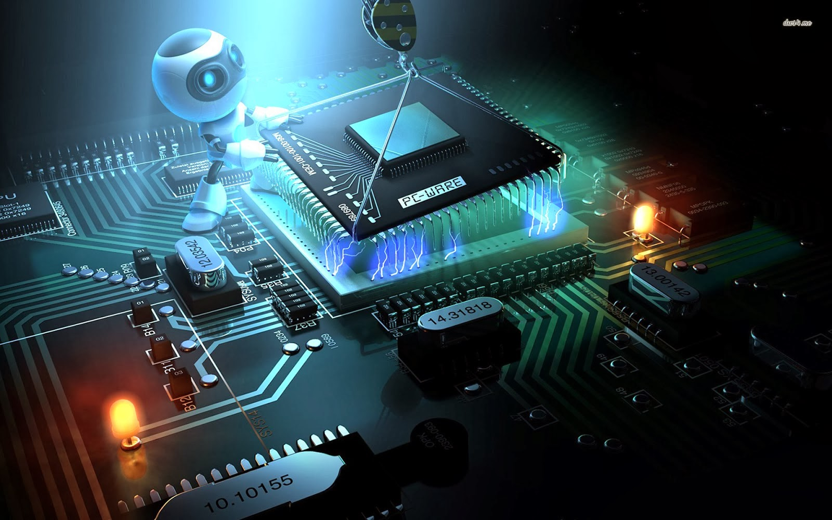
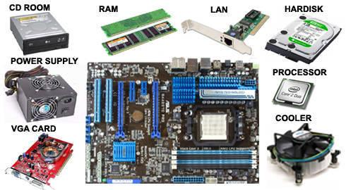
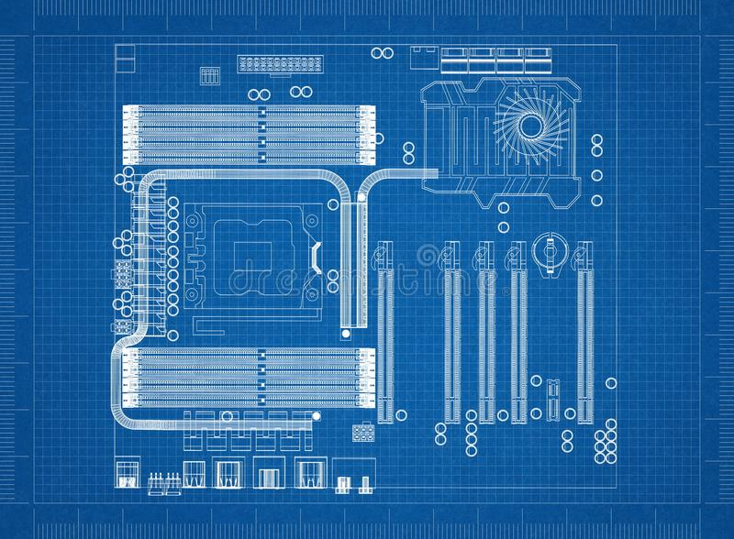
Computer Architecture
Definisi :Suatu ilmu yang mempelajari berbagai macam komponen perangkat keras / hardware agar bisa melahirkan sebuah komputer yang melengkapi kebutuhan fungsional.
Arsitektur komputer adalah desain komputer.
Sumber : https://id.wikipedia.org/wiki/Arsitektur_komputer
http://www.sepengetahuan.com/2017/11/pengertian-
arsitektur-komputer-fungsi-jenis-klasifikasi-bagian-cara-membuat-faktor-yang- mempengaruhi.html
http://meylly93.blogspot.com/2013/02/pengertian-dan-tujuan-arsitektur.html

Slide 3
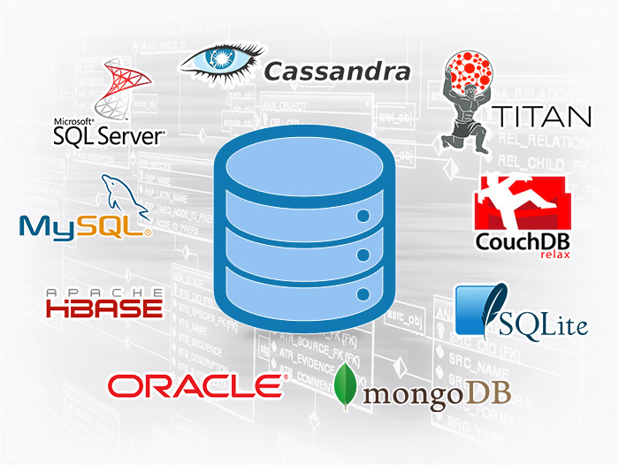
Information Management/Database Systems
Definisi : Kumpulan data yang disimpan secara sistematis di dalam komputer yang dapat diolah menggunakan perangkat lunak (program aplikasi) untuk menghasilkan informasi.
Sumber :
https://id.wikipedia.org/wiki/Sistem_manajemen_basis_data
http://bossbaby-upapsi1.blogspot.com/2017/09/contoh-database-dalam-kehidupan-sehari.html
https://dosenit.com/kuliah-it/database/macam-macam-software-database

Slide 4
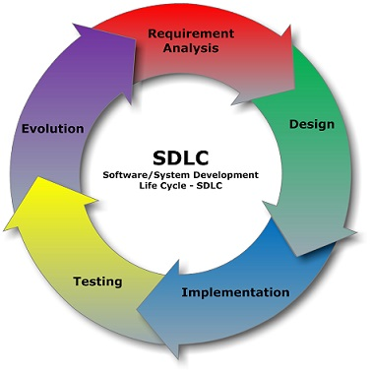
Software Development
Sumber :
https://id.wikipedia.org/wiki/Pengembangan_perangkat_lunak
https://segi3hijau.wordpress.com/2012/08/29/tahapan-tahapan-pengembangan-perangkat-lunak-dalam-metode-waterfall/
Definisi : Proses pembuatan aplikasi / perangkat lunak, yang dibuat dengan tahapan – tahapan tertentu supaya hasil akhirnya bisa menjadi aplikasi yang sempurna.
1. System / Information Engineering and Modeling
Permodelan ini diawali dengan mencari kebutuhan dari keseluruhan sistem yang akan diaplikasikan ke dalam bentuk software.
2. Software Requirements Analysis.
Proses pencarian kebutuhan diintensifkan dan difokuskan pada software.
3. Design
Proses ini digunakan untuk mengubah kebutuhan-kebutuhan diatas menjadi representasi ke dalam bentuk “blueprint”
4. Coding
Komputer, harus diubah bentuknya menjadi bentuk yang dapat dimengerti oleh mesin
5. Testing / Verification
Sesuatu yang dibuat haruslah diujicobakan
6. Maintenance
Pemeliharaan suatu software diperlukan, termasuk di dalamnya adalah pengembangan, karena software yang dibuat tidak selamanya hanya seperti itu

Slide 5
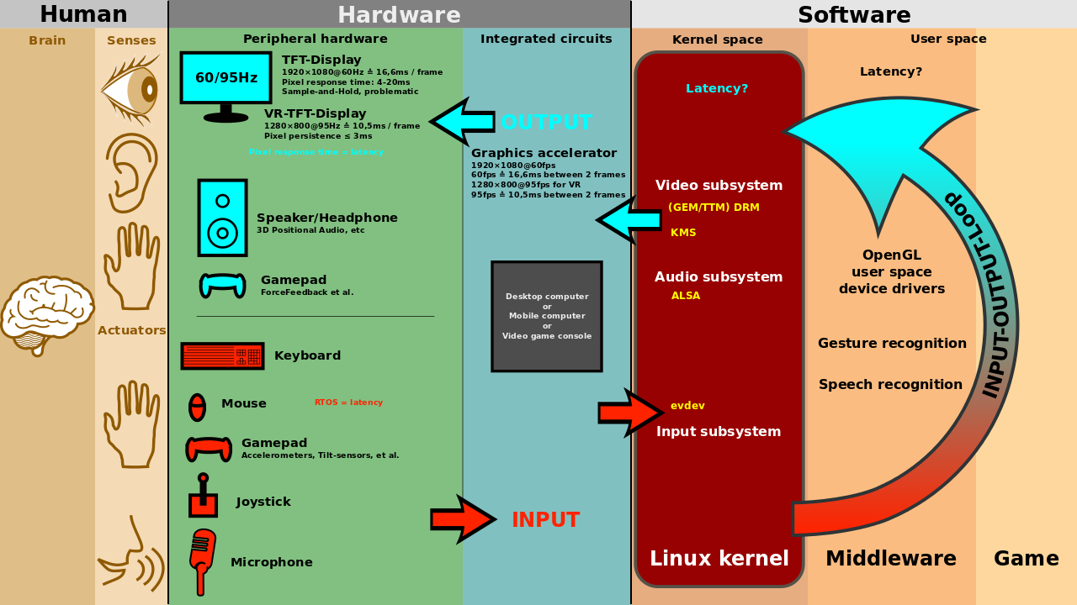
Human-computer communication/Interaction
Definisi : Hubungan antaramanusia dan komputer yang meliputi perancangan, evaluasi, dan implementasi antarmuka pengguna komputer agar mudah digunakan oleh manusia.
Sumber :
https://id.wikipedia.org/wiki/Interaksi_manusia-komputer
https://daadiiduu.wordpress.com/
http://scdc.binus.ac.id/himsisfo/2016/08/interaksi-manusia-dan-komputer-serta-tujuannya/

Slide 6
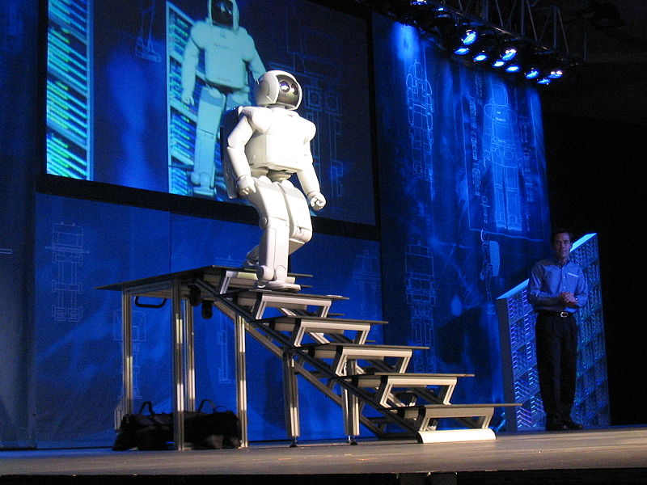
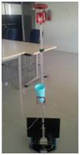
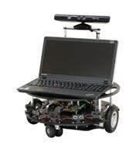
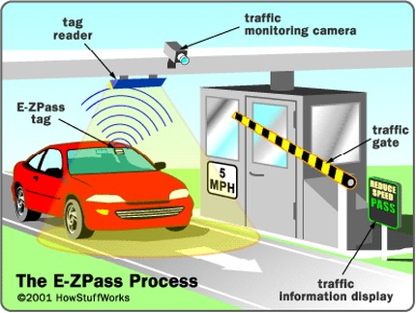
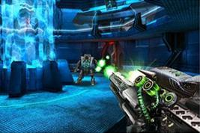
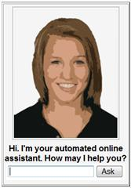
Intelligent Systems
Definisi : Suatu sistem buatan yang bisa tercipta karena adanya penyaluran pola pikir manusia ke dalam sebuah teknologi / mesin
Sumber :
https://id.wikipedia.org/wiki/Kecerdasan_buatan
https://maghfiramaulan.blogspot.com/2016/11/sistem-cerdas-intelligent-information.html
https://norisahrunedukasi.wordpress.com/2017/10/24/penjelasan-dan-contoh-artificial-intelligence/

